Slide 1
第19章 机器视觉

Slide 2
本章简介
本章介绍App开发常用的一些机器视觉技术，主要包括：
  如何从条形码、二维码等简单图像识别出文字信息，
  如何从周围环境中识别人脸、比对人脸，
  如何在人脸识别基础上进行抠图、捕捉笑脸等高级应用。
最后结合本章所学的知识演示了一个实战项目“寻人神器之智慧天眼”的设计与实现。

Slide 3
本章目录
19.1 简单图像识别
19.2 人脸识别
19.3 人像进阶
19.4 实战项目：寻人神器之智慧天眼
19.5 小 结
19.6 动手练习

Slide 4
19.1 简单图像识别
本节介绍几种简单图像的识别方式，内容包括：如何利用HMS识别出图片中的条形码和二维码信息，如何扫描识别周围环境中的文本字符，如何从图片文件上识别出文档信息等。
19.1.1 扫描二维码
19.1.2 扫描识别文本
19.1.3 识别图像中的文档

Slide 5
19.1.1 扫描二维码
HMS是华为公司提供的一套App扩展服务框架，它分为两部分：
一部分是面向普通用户的预装App，包括花瓣地图、花瓣邮箱、花瓣搜索、花瓣支付等；
另一部分是面向开发者的HMS Core，它给开发者提供API接口，用于在App开发时集成相关服务。

Slide 6
扫描二维码的编码步骤
（1）修改模块的build.gradle，导入指定版本的扫码库。
（2）打开AndroidManifest.xml，补充相机权限配置。
（3）在Java代码中增加用于扫码的远程视图，并指定扫码结果的回调事件。

Slide 7
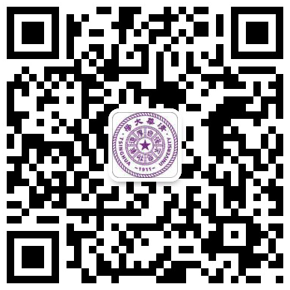
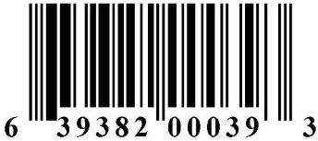
待识别的条码图片
某个商品的条形码
清华大学的公众号二维码

Slide 8
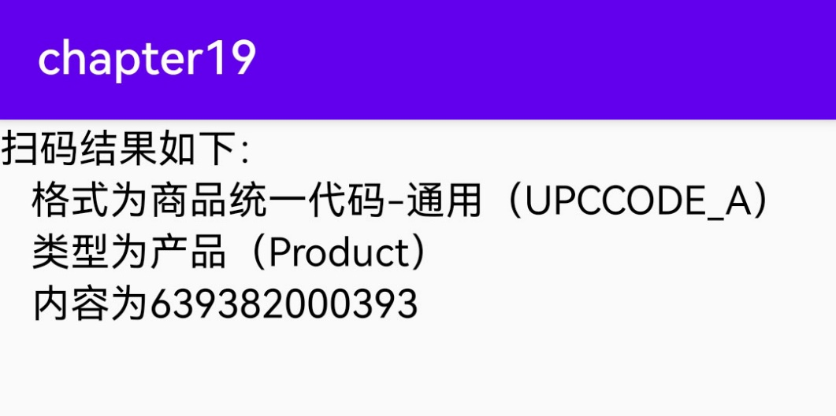
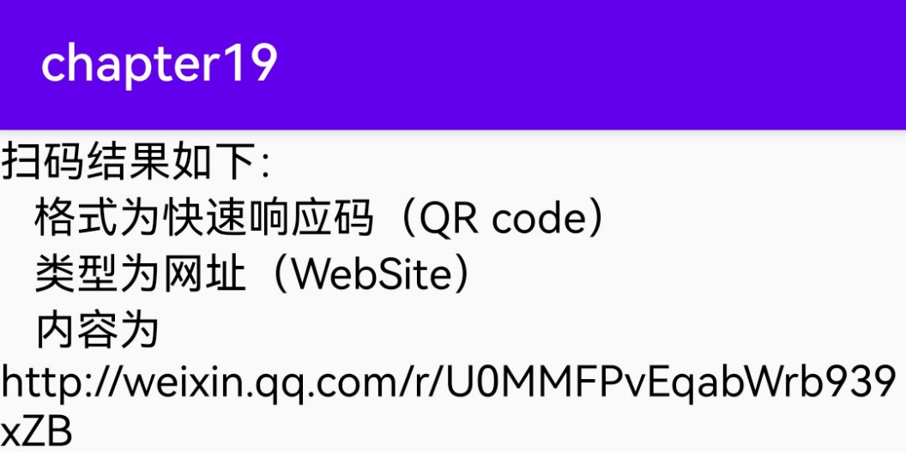
条码图片的识别结果
某个商品的条形码
清华大学的公众号二维码

Slide 9
19.1.2 扫描识别文本
除了扫码服务，HMS Core还提供了华为账号、应用内支付、推送服务、游戏服务、定位服务、地图服务、广告服务和机器学习服务等诸多组件。
其中以文本识别、图像识别、人脸检测为代表的机器学习服务尤为热门。
若想在App工程中集成HMS的机器学习服务，需要先在华为开发者平台上注册账号。

Slide 10
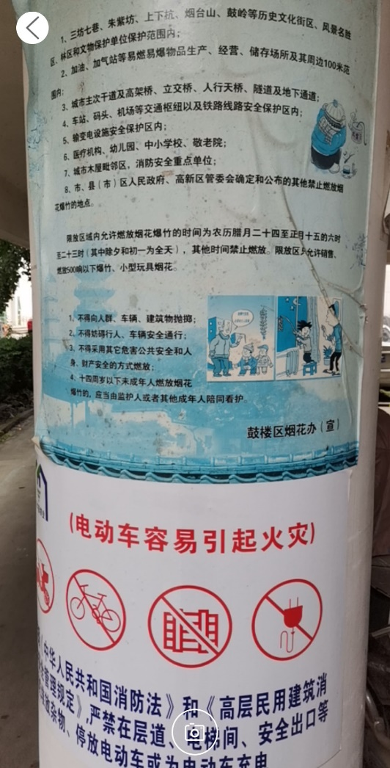
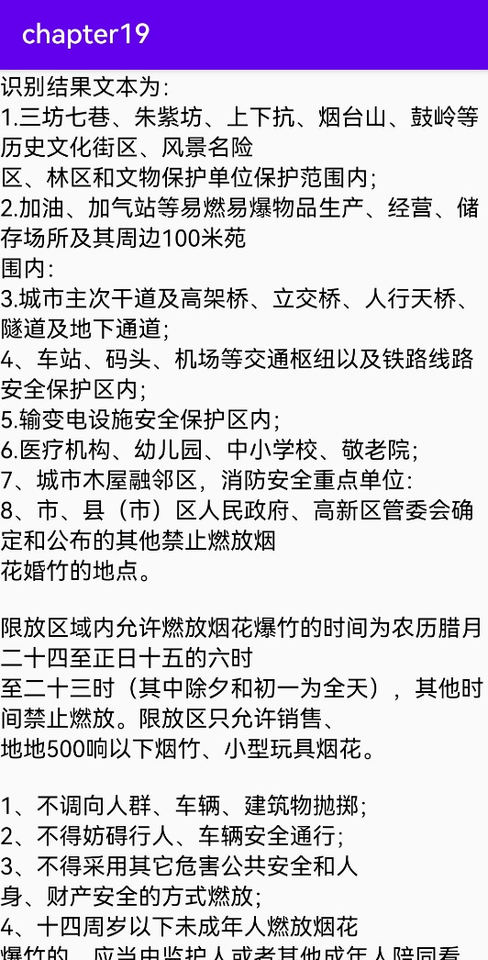
扫描文本的识别结果
实时识别文本界面
文本的识别结果界面

Slide 11
19.1.3 识别图像中的文档
识别文本用到了本地文本办理器LocalTextTransactor，这个只适用于摄像头实时识别，若想从某张图片中识别文档，则需采用远程文本办理器RemoteTextTransactor。
RemoteTextTransactor主要提供下列两个方法：
  addCouldTextResultCallBack：添加识别结果的回调事件CouldInfoResultCallBack。
  process：开始分析指定位图，并从中识别文档，识别完成会触发addCouldTextResultCallBack方法设定的回调事件。

Slide 12
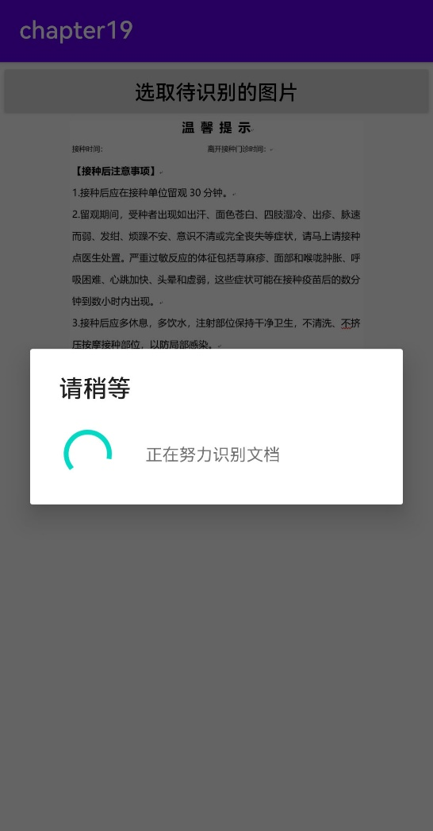
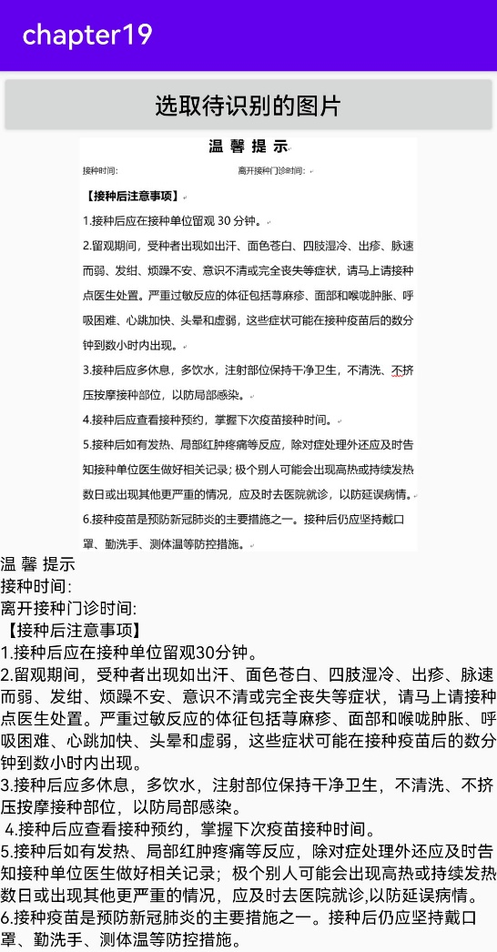
图像文档的识别结果
正在从图片中识别文本
成功从图片中识别文本

Slide 13
19.2 人脸识别
本节介绍利用HMS处理人脸识别的几种方式，内容包括：人脸识别的检验思路以及如何使用HMS检测人脸区域，如何比对两张图片中的人脸相似程度，如何进行活体检测以便鉴别真人与假人等。
19.2.1 人脸检测
19.2.2 人脸比对
19.2.3 活体检测

Slide 14
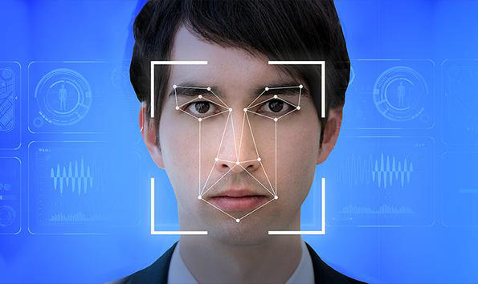
19.2.1 人脸检测
人脸识别锁定了两个眼眶与鼻梁联结起来的T型区域。

Slide 15
透镜引擎LensEngine的用法
下面是LensEngine的常用方法说明：
  构造方法：创建透镜引擎实例，并设定相机配置，以及图形覆盖板对象。
  setMachineLearningFrameTransactor：给透镜引擎设置机器学习的框架办理器。
  getCamera：获取透镜引擎使用的摄像头对象。
  release：释放透镜引擎。

Slide 16
透镜引擎视图LensEnginePreview的用法
下面是LensEnginePreview的常用方法说明：
  start：透镜引擎视图启动透镜引擎。
  getSurfaceTexture：获取透镜引擎视图的表面纹理。
  stop：透镜引擎视图停止工作。
  release：透镜引擎视图释放资源。

Slide 17
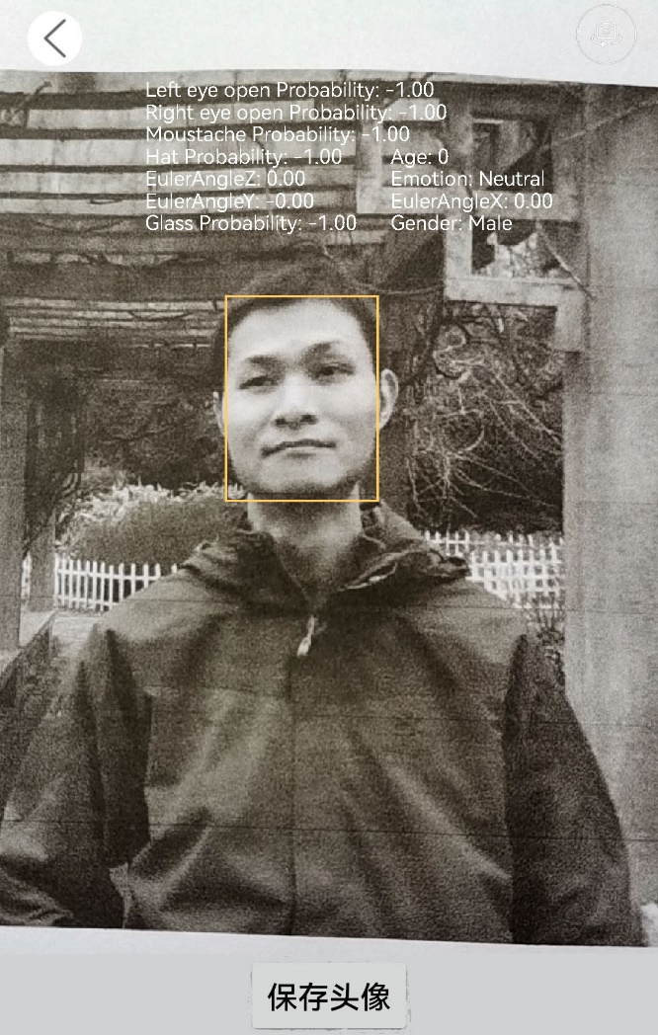
人脸识别的预览画面

Slide 18
19.2.2 人脸比对
HMS已经把人脸分析算法集成在了人脸比对分析器MLFaceVerificationAnalyzer，开发者只需分别指定待比较的人脸模板，以及准备比对的目标人脸，再利用人脸比对分析器即可估算两幅人脸的相似程度。
MLFaceVerificationAnalyzer主要提供了两个方法：
  setTemplateFace：给人脸比对分析器设置待比较的人脸模板
  asyncAnalyseFrame：给人脸比对分析器创建异步分析任务，准备分析比较指定人脸。

Slide 19
人脸比对的过程说明
（1）初始化人脸比对分析器；
（2）到相册挑选一张带人脸的图片，并调用分析器对象的setTemplateFace方法设置人脸模板；
（3）到相册挑选另一张带人脸的图片，并调用分析器对象的asyncAnalyseFrame方法创建目标人脸的异步分析任务；
（4）给异步分析任务先后添加成功监听器和失败监听器，并在成功监听器中输出两幅人脸的相似度数值；

Slide 20
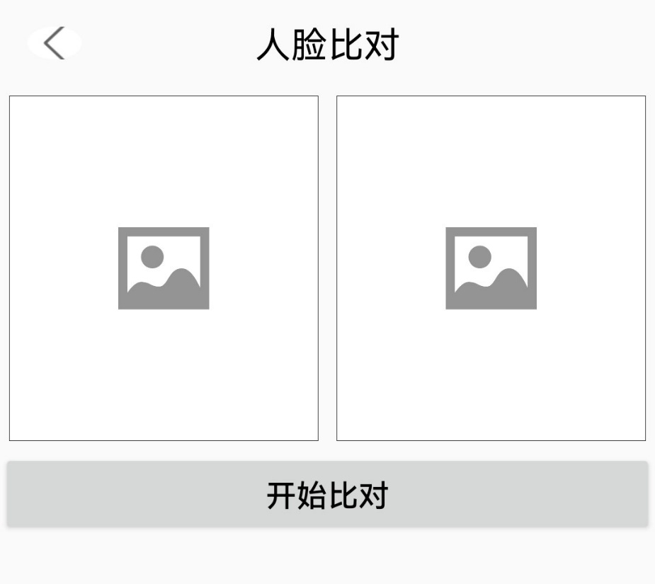
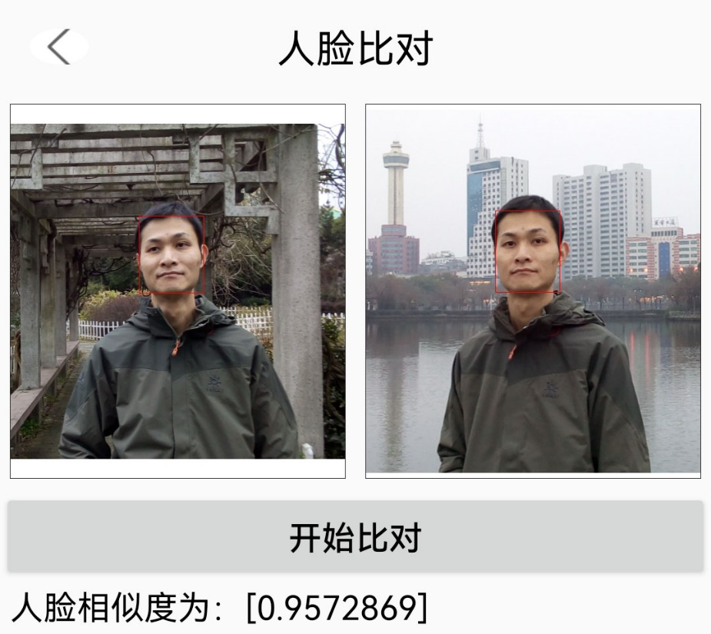
人脸比对的演示效果
人脸比对的初始界面
人脸比对的结果界面

Slide 21
19.2.3 活体检测
活体指的是“活的人体”，活体检测是确定目标对象生理特征的一套方法。
它通过眨眼、张嘴、点头、摇头等组合动作，验证用户是否为本人操作，从而有效抵御照片、换脸、面具等伪装手段。
一张假脸是无法通过活体检测的。

Slide 22
活体检测结果的用法
MLLivenessCaptureResult的常见方法说明如下：
  isLive：检测对象是否为活体。
  getScore：获取活体检测评分，满分为100。
  getYaw：获取侧滑角（摇头）
  getPitch：获取倾斜角（点头、抬头）。
  getRoll：获取卷曲度。

Slide 23
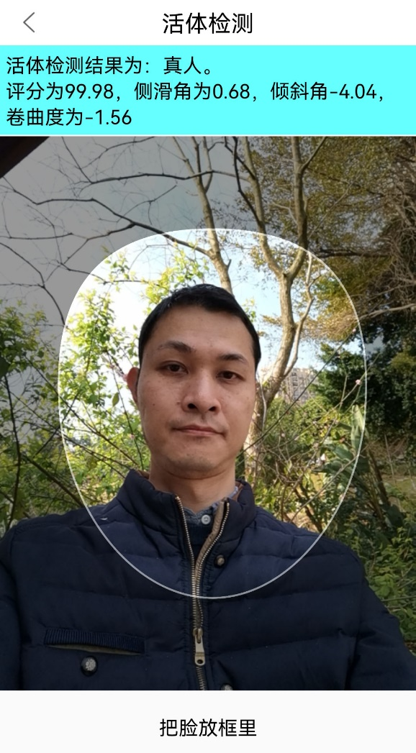
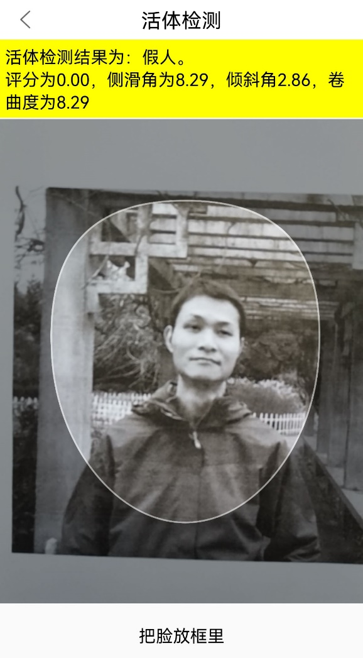
人脸比对的演示效果
真人的活体检测结果界面
假人的活体检测结果界面

Slide 24
19.3 人像进阶
本节介绍HMS对于人脸识别的几种进阶应用，内容包括：如何使用HMS从图片中抠出人像区域，如何在拍照时自动替换人像之外的背景区域，如何在摄影时快速自动抓拍笑脸瞬间。
19.3.1 人像抠图
19.3.2 背景替换
19.3.3 笑脸捕捉

Slide 25
19.3.1 人像抠图
HMS的抠图操作用到了图像切片分析器MLImageSegmentationAnalyzer，详细的抠图步骤说明如下。
  （1）初始化图像切片分析器对象。
  （2）到相册选择原始的人像图片，并对其创建图像分析任务，把抠出的人脸区域存入前景位图。
  （3）到相册选择待贴图的背景图片，并在图像视图上依次画入背景位图与前景位图。
  （4）从图像视图的绘图缓存中获得贴好人脸的新位图，并保存为相册图片。

Slide 26
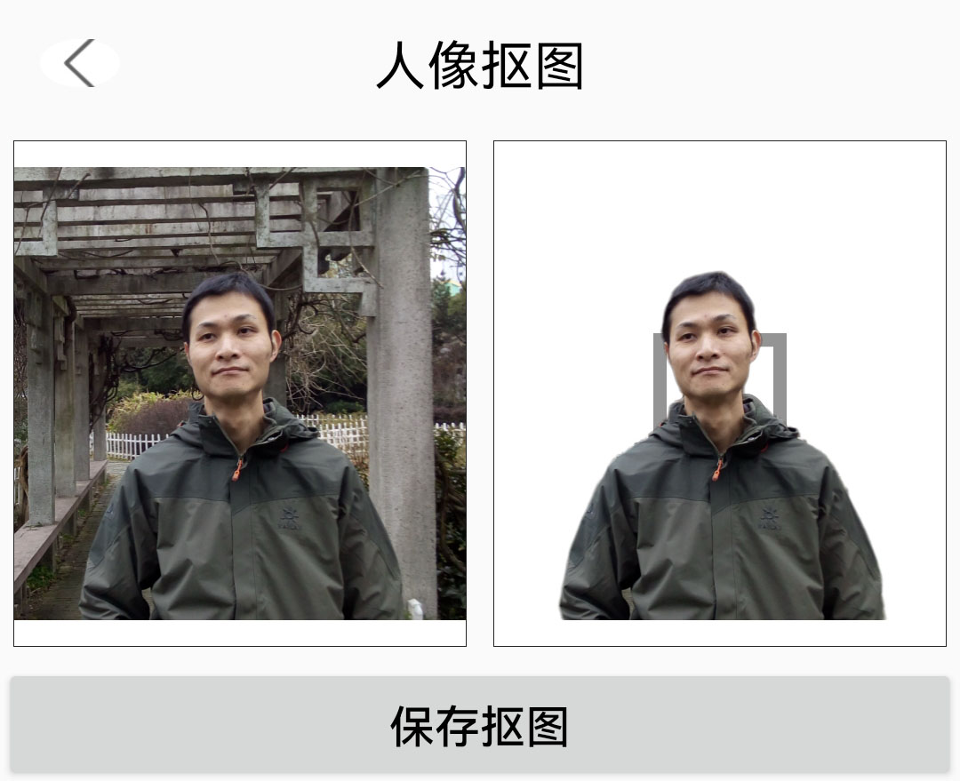
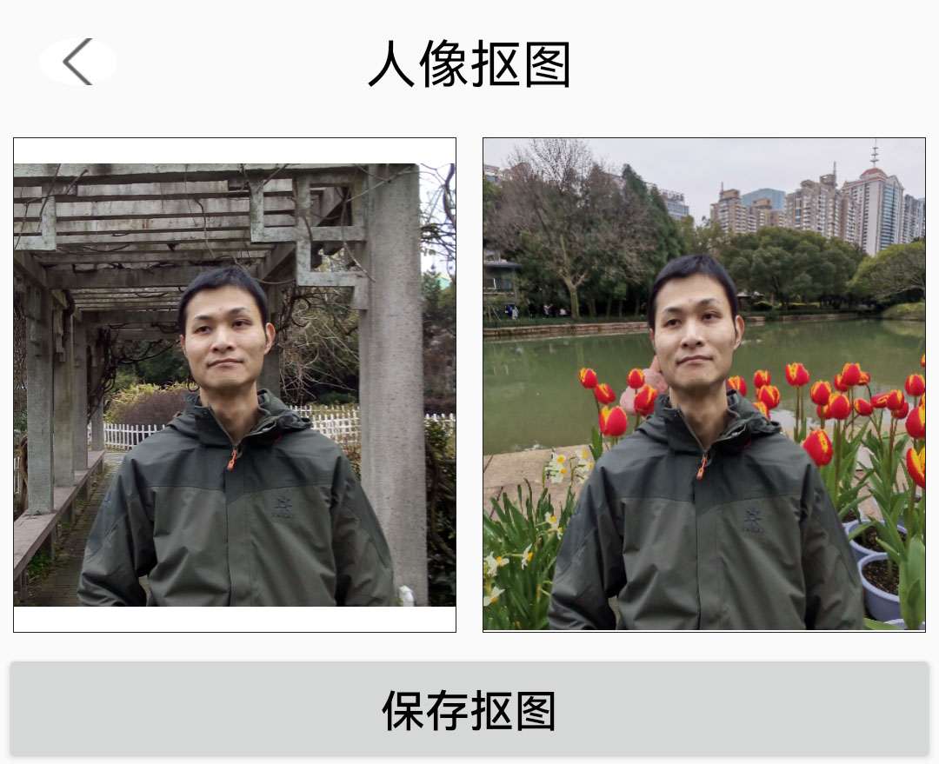
人像抠图的演示效果
单独抠出人脸区域
人脸区域换了背景

Slide 27
19.3.2 背景替换
实时替换照片背景的时候，HMS用到了图像切片办理器ImageSegmentationTransactor，详细的拍照步骤说明如下。
（1）创建透镜引擎，并将透镜引擎的机器学习框架设置为ImageSegmentationTransactor；
（2）启动透镜引擎，此时摄像头会开启拍照预览；
（3）到相册选择作为拍摄背景的图片；
（4）点击拍摄按钮，将自动合成的照片保存到相册；

Slide 28
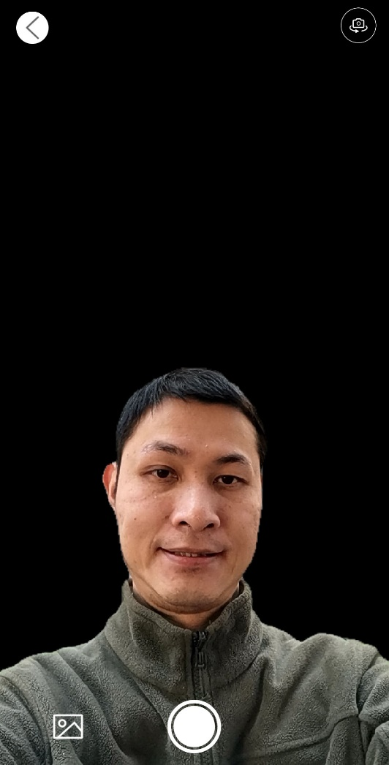
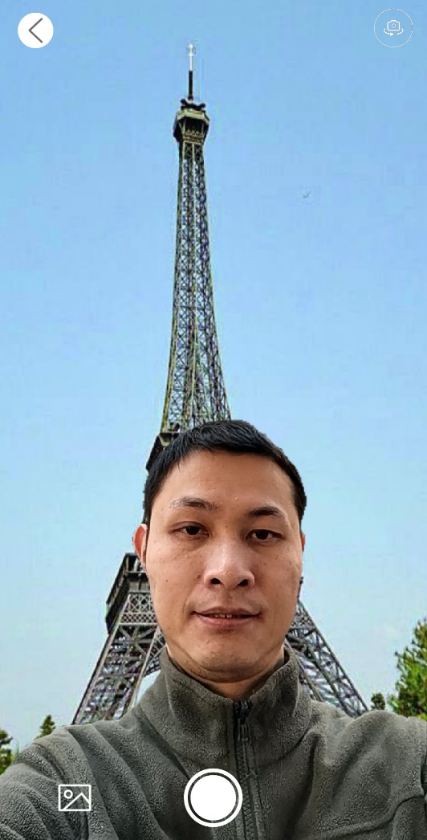
背景替换的演示效果
待替换背景的拍照预览界面
已替换背景的拍照预览界面

Slide 29
19.3.3 笑脸捕捉
对于笑脸捕捉，HMS引入人脸分析器MLFaceAnalyzer，以及最大尺寸的人脸办理器MLMaxSizeFaceTransactor。其中前者用来分析人脸的区域，后者用来捕捉笑脸的情况。
详细的笑脸捕捉步骤说明如下。
（1）创建人脸分析器，并给它设置人脸办理器（该办理器可监控包括微笑在内的人脸表情）；
（2）创建透镜引擎，设定镜头类型、宽高尺寸、每秒传输帧数等参数；
（3）启动透镜引擎，此时摄像头会开启拍照预览；

Slide 30
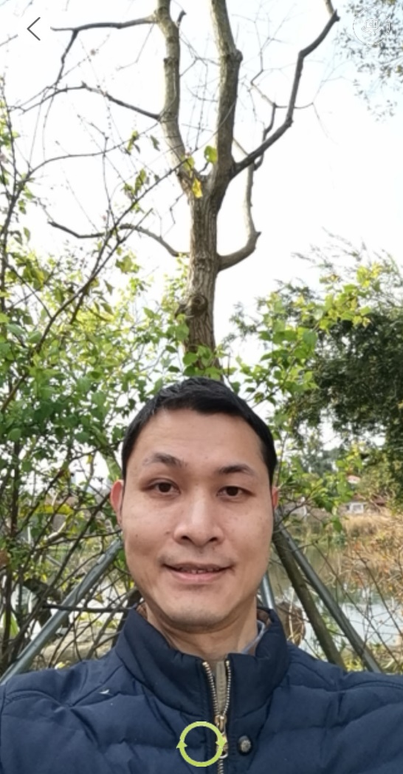
自动捕捉笑脸的演示效果

Slide 31
19.4 实战项目：寻人神器之智慧天眼
人脸识别自古有之，每当官府要捉拿某人时，便在城墙贴出通缉告示并附上那人的肖像。只是该办法依赖人们的回忆与主观判断，指认结果多有出入，算不上什么先进。
如今利用监控摄像头结合机器学习算法，大大提高了人脸识别的成功率，使得人脸识别真正应用到了日常生活中。
从住宅小区的刷脸开门，到工作单位的刷脸考勤，到超市里便捷的刷脸支付，到各城市地铁的刷脸乘车，再到张学友演唱会上警方连续抓获逃犯，人脸识别被广泛地应用于门禁、购物、交通、公安等诸多领域。

Slide 32
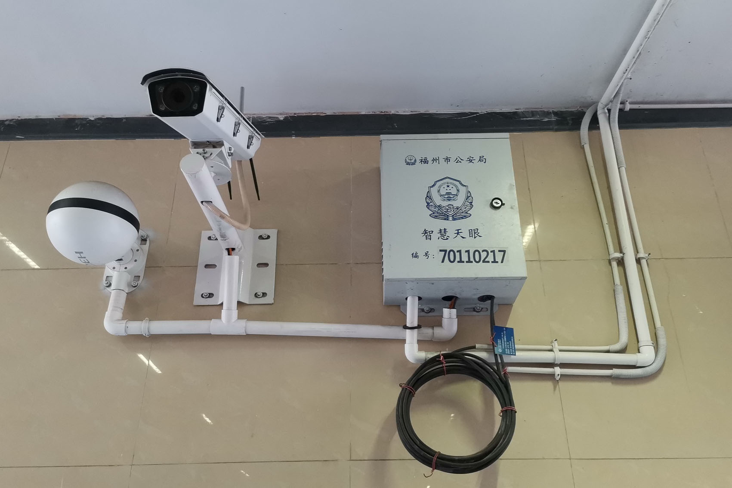
19.4.1 需求描述

Slide 33
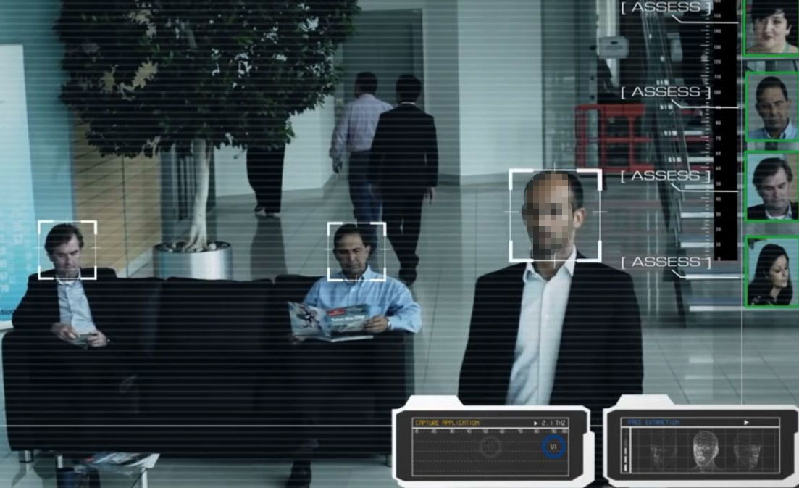
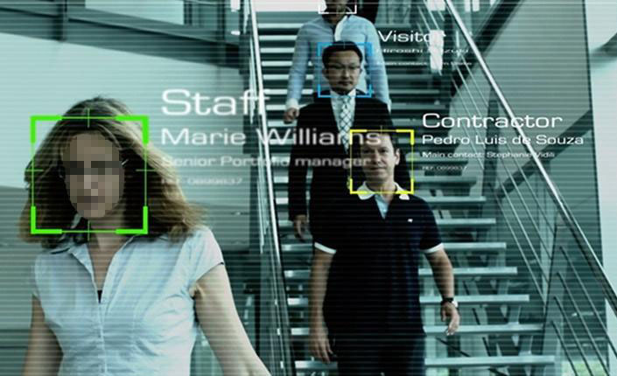
机场监控的人脸识别效果
监控室的人脸识别画面
标注姓名与角色的监控画面

Slide 34
智慧天眼的寻人步骤
倘若利用人脸识别技术，寻找失散小孩的操作过程包含下列几个步骤：
（1）由家属提供小孩照片并上传给智慧天眼系统；
（2）智慧天眼迅速从各个监控摄像头实时匹配人脸；
（3）一旦发现高相似度的人脸，马上通知家属甄别画面确认是否找到；

Slide 35
19.4.2 功能分析
（1）图像裁剪：待寻人员的头像要从原始图片中抠出来。
（2）数据库框架Room：待寻人员的信息要保存到数据库，更新人脸识别的结果也要修改数据库记录。
（3）HMS的机器学习服务：智慧天眼采用ML Kit的人脸检测服务实时寻人，同时通过ML Kit的人脸比对服务判定目标人员的相似程度。
（4）定位服务：找到相似人员后，要获取并保存当前所在位置，以便家属前来相认。
（5）网络通信框架：根据经纬度访问WEB服务查询详细地址。

Slide 36
智慧天眼的例程介绍
下面介绍随书源码chapter19模块中，与智慧天眼有关的代码：
（1）WisdomEyeActivity.java：这是智慧天眼的寻人列表界面。
（2）PersonEditActivity.java：这是人员信息的添加页面，可在此上传待识别的人员头像。
（3）PersonCutActivity.java：这是人员头像的裁剪界面。
（4）PersonDetailActivity.java：这是待寻找人员的详情页面。
（5）PersonVerifyActivity.java：这是实时寻人的扫描界面。

Slide 37
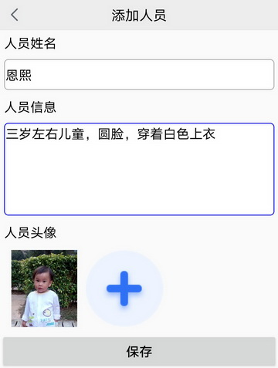
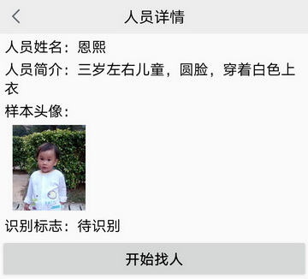
19.4.3 效果展示
人员添加的完成界面
人员详情界面

Slide 38
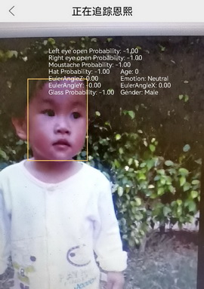
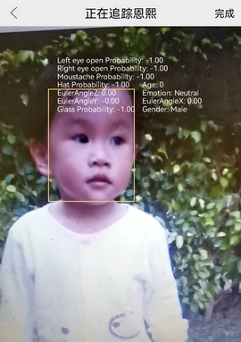
智慧天眼的寻人界面
实时寻人界面
找到相似人员

Slide 39
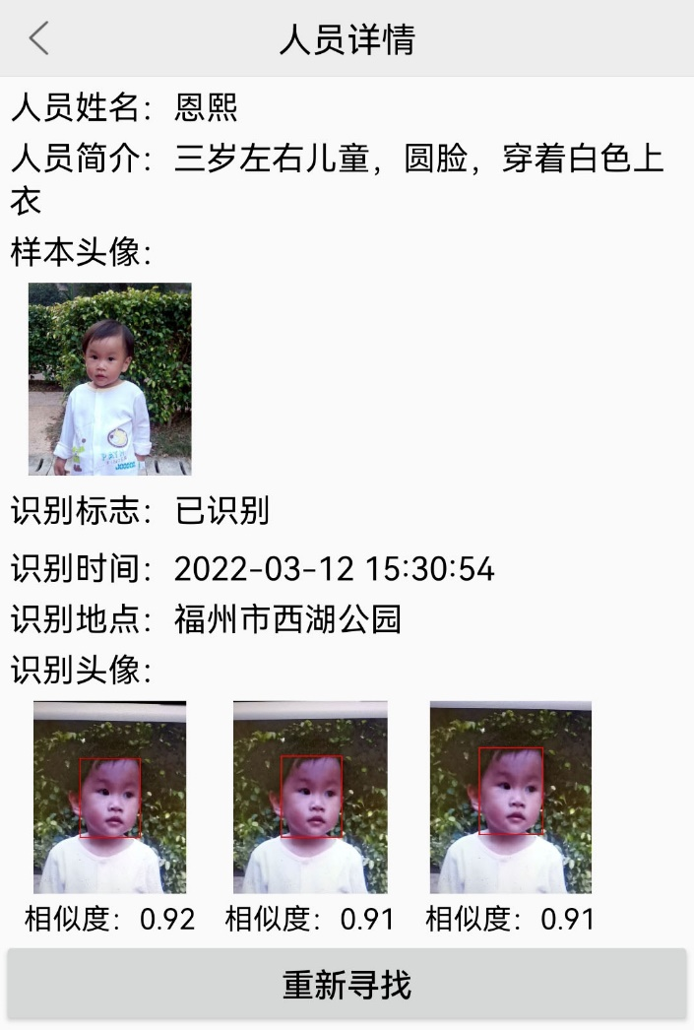
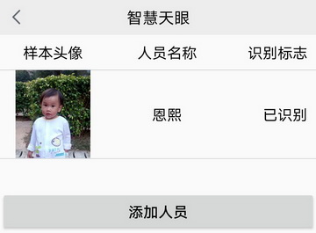
智慧天眼的寻人结果
智慧天眼首页
识别结果界面

Slide 40
19.5 小结
本章主要介绍了App开发用到的机器视觉技术，包括：
  简单图像识别（扫描二维码、扫描识别文本、识别图像中的文档）
  人脸识别（人脸检测、人脸比对、活体检测）
  人像进阶（人像抠图、背景替换、笑脸捕捉）
最后设计了一个实战项目 “寻人神器之智慧天眼”，在该项目的App编码中，综合运用了本章介绍的人脸识别技术。

Slide 41
本章的学成目标
通过本章的学习，读者应该能够掌握以下3种开发技能：
（1）学会从简单图像中识别信息（条形码、二维码、文本）。
（2）学会人脸识别的基础应用（人脸检测、人脸比对等）。
（3）学会人脸识别的高级应用（人像抠图、笑脸捕捉等）。

Slide 42
动手练习
1. 利用HMS扫描识别二维码携带的文本信息。
2. 使用HMS实时检测周围环境中的人脸。
3. 综合运用人脸识别技术实现一个智慧天眼App。

